Slide 1
Osman Safa Aktaş - CTF Tracker
İstinye Üniversitesi - Açık Kaynak İşletim Sistemi Projesi

Slide 2
Projenin Amacı (Problem & Çözüm)
Problem: Siber güvenlik dünyasında her hafta onlarca farklı platformda CTF yarışması düzenleniyor. Bunları manuel takip etmek oldukça zor.
Çözüm: Python tabanlı bir betik hazırlayarak, CTFtime API üzerinden en güncel yarışmaları saniyeler içinde terminale çekmek.
Kapsam: Veri çekme, veriyi işleme (parsing) ve ağ kontrolü

Slide 3
Teknik Mimari (Neler Kullandım?)
Programlama Dili: Python 3.10+
Veri Yönetimi: JSON (Tüm veriler yapılandırılmış JSON formatında saklanır ve okunur).
API Entegrasyonu: requests kütüphanesi ile dış dünya ile iletişim.
Versiyon Kontrolü: Git ve GitHub üzerinden profesyonel proje yönetimi (Git Workflow).

Slide 4
Akıllı Özellik: "Auto-Control" Mekanizması
Bağlantı Denetimi: Kod çalışmadan önce google.com üzerinden internet bağlantısını pingleyerek kontrol eder.
Hata Yönetimi (Error Handling): İnternet yoksa program çökmez, kullanıcıya "Bağlantı Yok" uyarısı verir.
Esneklik: API'den veri gelmediği durumlarda sistemin "Self-Check" yaparak durması sağlanmıştır.

Slide 5
Proje Klasör Yapısı (Kurumsal Standart)
src/: Tüm kaynak kodları.
specs/: Teknik şartname ve proje bilgileri (JSON).
docs/: Son kullanıcı için hazırlanan kullanım kılavuzu.
researchs/: Geliştirme sürecindeki araştırma notları.
presentation_and_video/: Sunum ve test materyalleri.

Slide 6
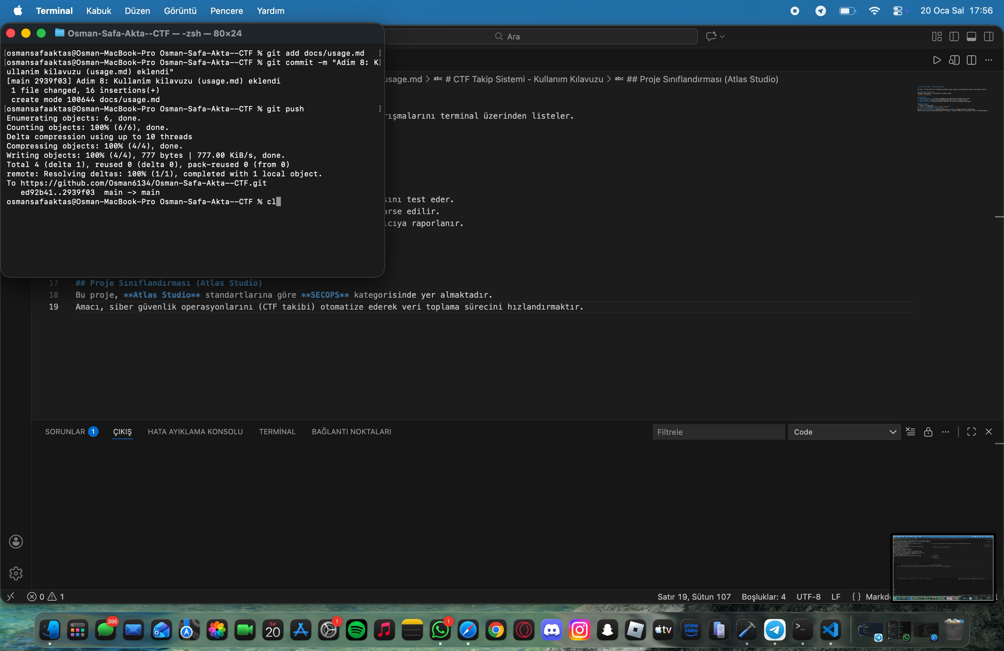
Demo ve Sonuç
Sonuç: Proje başarıyla 9 adımda tamamlanmış, tüm testlerden geçmiştir.
Gelecek Hedefi: Yarışma hatırlatıcıları (Notification) ve otomatik kayıt özellikleri eklemek.

